Slide 1

COORDENADORIA DE INFRAESTRUTURA E SERVIÇOS ESCOLARES – CISE
CENTRO DE LOGÍSTICA E DISTRIBUIÇÃO - CELOG
ORIENTAÇÃO DE RECEBIMENTO DE GÊNEROS ALIMENTÍCIOS – 2019.

Slide 2


OBJETIVO
Temos como objetivo a orientação dos responsáveis pelo recebimento dos gêneros alimentícios nas unidades escolares, para que este processo seja feito com atenção e segurança, preservando a qualidade do alimento a ser servido aos alunos da rede estadual de ensino.

Slide 3
RECEBIMENTO – GÊNERO SECO E CONGELADO
Para que possamos começar abordagem sobre o recebimento, precisamos definir os tipos de alimentos para cada gênero, segue abaixo os itens que representam cada tipo de gênero :
GÊNERO SECO: Biscoitos, bebidas UHT, barra de cereais e bolo E.I., Arroz, feijão, cárneos e pescados em pouch, sal, óleo, chocolate em pó, farinha de mandioca, macarrão entre outros;
GÊNERO CONGELADO E REFRIGERADO: Cárneos e Pão.

Slide 4

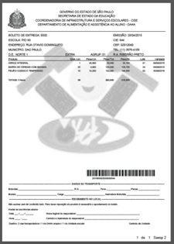

RECEBIMENTO – GÊNERO SECO E CONGELADO
O responsável pelo recebimento deverá se atentar aos seguintes pontos no momento da conferência entre o físico e a guia de remessa:
A descrição do nome da escola e do seu endereço;
A integridade da embalagem de todos os produtos;
A quantidade, validade e o lote;
Tudo estando correto, o responsável pelo recebimento deverá assinar e carimbar todas as vias da guia de remessa, deixando uma com a escola para que a mesma possa fazer o lançamento no SAESP II.

Slide 5
RECEBIMENTO – GÊNERO SECO E CONGELADO
Mas em caso de divergência e irregularidades no recebimento como: falta de produto, embalagens danificadas e temperatura inadequada, o responsável deverá DEVOLVER o produto incorreto, podendo receber no caso do gênero seco os outros que estão de acordo, assinando e carimbado as mesmas e colocando uma observação sobre a ocorrência, já para os congelados a devolução deve ser total.
Feita toda conferência da guia de remessa com o físico, é o momento de se fazer o lançamento desta entrada no SAESP II.
Em todos os casos de problemas com o produto e entregador, contatar a D.E, que por sua vez entrará em contato com o CEPAE;
NÃO SERÃO ACEITAS RECLAMAÇÕES POSTERIORES!!
NOS PRÓXIMOS SLIDES VEMOS DOIS EXEMPLOS DE GUIAS DE REMESSA, SENDO UMA DE GÊNEROS IN NATURA/SECO E OUTRO DE CONGELADO.

Slide 6
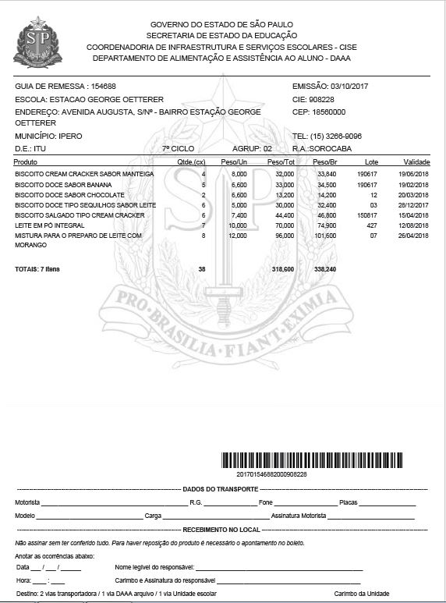
RECEBIMENTO – GÊNERO SECO E CONGELADO
DADOS E ENDEREÇO
ITEN, QUANTIDADE, LOTE E VALIDADE
GUIA DE REMESSA DE GENERO IN NATURA E SECOS.
DADOS DO MOTORISTA
PREENCHIMENTO ESCOLA, COM ASSINATURA E CARIMBO

Slide 7
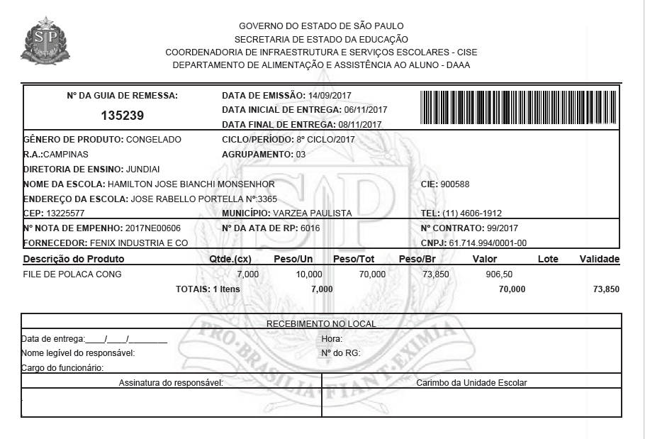
RECEBIMENTO – GÊNERO SECO E CONGELADO
DADOS E ENDEREÇO
ITEN, QUANTIDADE, LOTE E VALIDADE
GUIA DE REMESSA DE CONGELADOS.
PREENCHIMENTO ESCOLA, COM ASSINATURA E CARIMBO

Slide 8
RECEBIMENTO – GÊNERO SECO E CONGELADO
LANÇAMENTO NO SAESP II
A escola deverá fazer a entrada das guias de remessa no sistema, assim que recebido os produtos, para evitar esquecimentos, desatualizações do estoque e atraso no envio para pagamento das notas fiscais (no caso dos produtos congelados).
Observação:
  Juros cobrados devido a falta de lançamento de produto no SAESP II, serão repassados aos responsáveis.
  No caso do não recebimento dos produtos congelados, a escola deverá justificar o mesmo na guia de remessa e no sistema SAESP II.
  As guias devem ser arquivadas para consultas futuras caso necessário.

